Slide 1
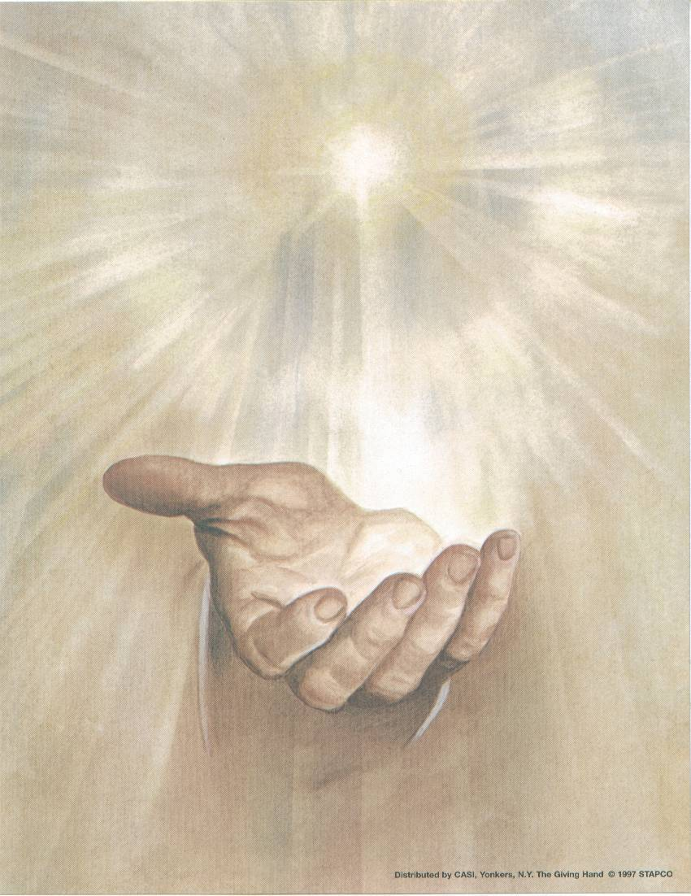
福音大能

Slide 2
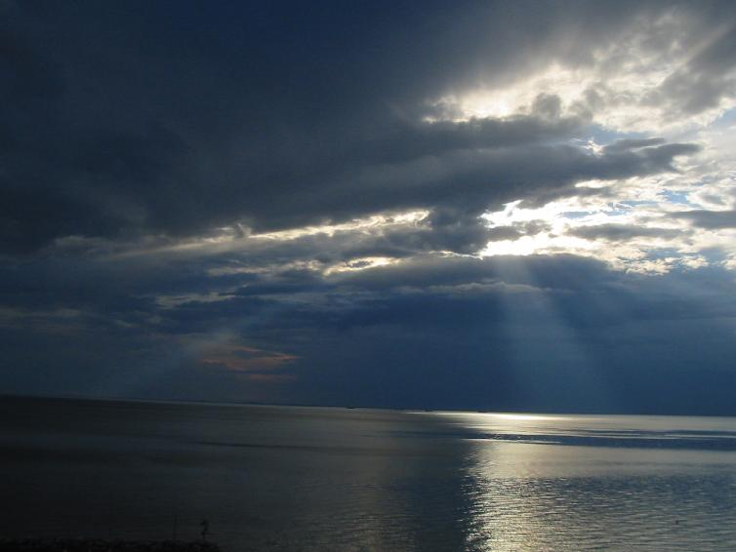
1. 幽暗消散，白日已臨，
天國後嗣奮起同顯曙輝光明。

Slide 3
毒鈎、權勢─死亡─敗退，
神應許的新事完備成全，
唱阿利路亞！天地歌交匯！

Slide 4
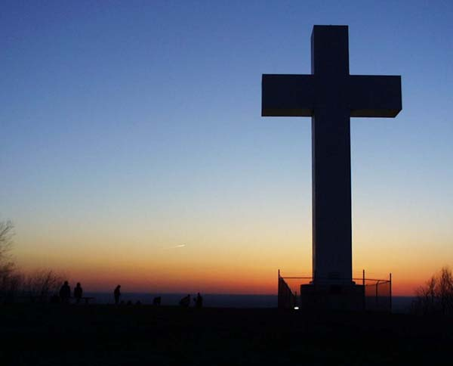
2. 仰瞻寶架，看主空墳！
皆歡慶上主恩：愚拙竟能救拯。

Slide 5
神子無罪釘作罪犯，
倚靠上主大能復生顯現，
唱阿利路亞！遍地當傳揚！

Slide 6

3. 紅日青草，生機發旺！
上帝愛人何深！嶄新時代開創。

Slide 7
群生整裝歡迎嘉賓，
離開墳墓身披明光衣袍，
唱阿利路亞！恩澤蔭萬民！

Slide 8
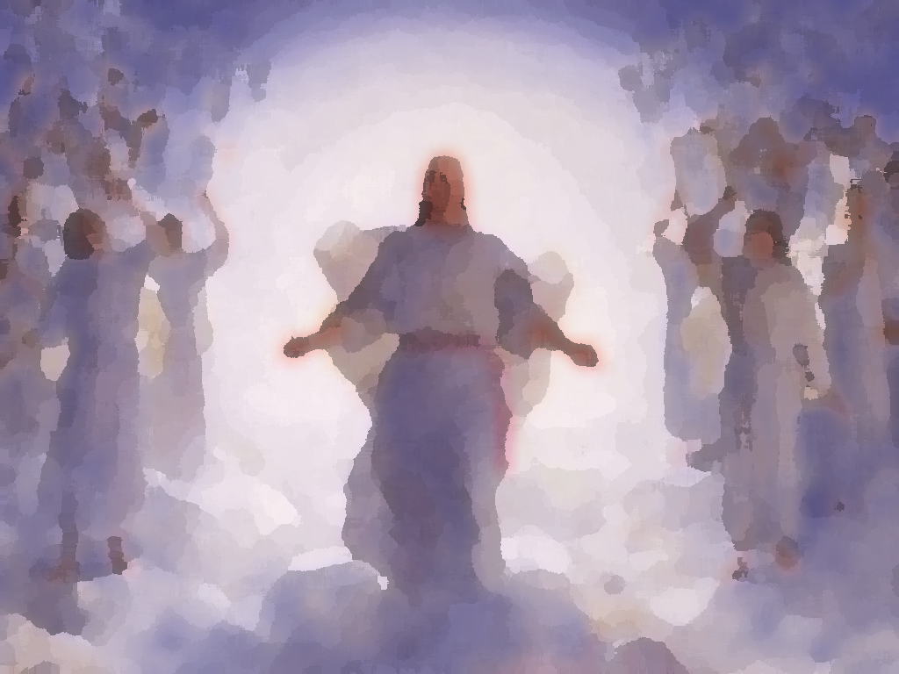
4. 重拾信仰，和平終現！
因主已解綑鎖，權柄止息刀劍，

Slide 9
神子無罪釘作罪犯，
倚靠上主大能復生顯現，
唱阿利路亞！遍地當傳揚！

Slide 10
5. “神國降臨！”我王宣諭，
公義、喜樂顯彰篤信基督之處，

Slide 11
離棄舊日僵化信仰，
重新進發光明路徑，
歌唇唱阿利路亞，主前導率領！

Slide 12
6. 鑼鼓響應，歌聲紛競，
歡欣讚頌救主，神公義今得勝，

Slide 13
同聲在主基督愛裏
聯結四方主內蒙福信眾，
唱阿利路亞！基督獨一主！

